Slide 1



#80
2019.07.27

Slide 2
・R言語の地域コミュニティ
・だいたい月1回開催
【目的】
・R言語に関する知識の共有と集積
・R言語に関する交流機会の創出

Slide 3
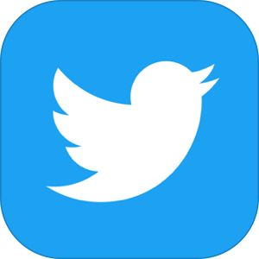

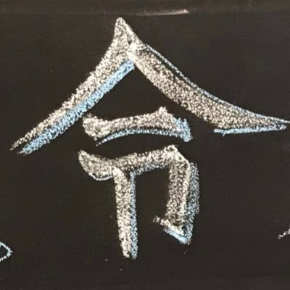
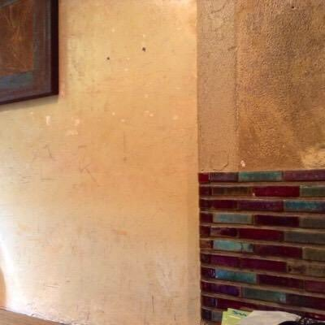

主催: Tokyo.R運営チーム
@TokyoRCommunity
tokyor2017@gmail.com
@aad34210
@kotatyamtema
@kuboci_ukyo
@y__mattu
@wonder_zone
@florets1
@kilometer00
@soriente
@koriakane
@kyyonko

Slide 4

主催: Tokyo.R運営チーム
@TokyoRCommunity
tokyor2017@gmail.com
@aad34210
@kotatyamtema
@kuboci_ukyo
@y__mattu
@wonder_zone
@florets1
@kilometer00
@soriente
@koriakane
@kyyonko

Slide 5
構成
初心者
セッション
R初心者向けのコンテンツ
R/Rstudioの使い方や、データ整形 等
応用
セッション
中級・上級者向けコンテンツ
新しいパッケージや手法の紹介 等
LT
Rや分析に関するネタ
自分の話したいことを話す

Slide 6
懇親会もあります
1次会：会場で立食パーティ
発表者(LT除く)：無料
2次会：近くの居酒屋とか

Slide 7
大事なこと
・ アンチハラスメントポリシー
→ connpassに書いてあります。 (読みましたよね！？)
・R community code of conduct についても、よろしくお願いします。

Slide 8
次回！！

Slide 9
次回！！
8月はお休み。
次回は9月28日！！
Shiny特集
乞うご期待

Slide 10
今日のメニュー
初心者セッション ２題
R基礎データ読み込み
Data 〜handling

Slide 11


今日のメニュー
応用セッション ２題
計量経済学と機械学習の関係
R interface to Python
二項分布が生まれるまで

Slide 12
今日のメニュー
LT 5題
@wkwk_soprano Rでグラフつくるの！
@airspace_nobo PythonからもRを使いたい
@gepuro 未定
kodachan Rとボクと、時々、プロキシ
k871 R in a JTM

Slide 13
もう一度、大事なこと
この場にいる全員が、
Enjoy!できる
空間にしましょう。
ヨロシク

